Slide 1
ClimeTech
Grupo 04
Pesquisa & Inovação — 1CCOB

Slide 2
ClimeTech
INTEGRANTES:
Anna Luiza Yassue Segarra Maegaki
João Pedro Santos Pinheiro
Manuela Miyuki Diogo Matsumoto
Pedro Tomaszewski Martins
Renan Antonini Pereira
Samira Bezerra dos Santos
Victor Nascimento de Andrade Duarte

Slide 3
Sobre Nós
A ClimeTech atua no segmento de gestão de infraestrutura focado em processos tecnológicos, com o objetivo de desenvolver um sistema de monitoramento de temperatura e umidade em estádios de futebol que sediam eventos.

Slide 4
Contexto do Projeto

Slide 5
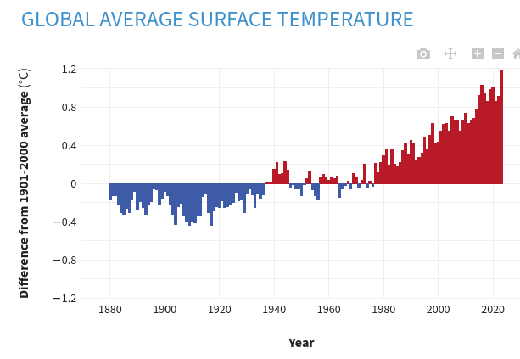
Altas nas Temperaturas Mundiais
Ainda nos meses iniciais de 2025, o Brasil já se encaminha para o início de uma terceira onda de calor, segundo o Instituto Nacional de Meteorologia (INMET).
Crescimento das médias mundiais devido ao aquecimento global.
Gases de efeito estufa (GEE), "ilhas de calor urbano", inversão térmica, desmatamento, impactos da industrialização.

Slide 6
Aumento dos Shows nos Últimos anos
Aumento no número de eventos sediados em arenas esportivas nos últimos anos.
2015 a 2025.
Consequente aumento da expectativa dos consumidores e artistas.
Construção de reputação do Estádio.

Slide 7
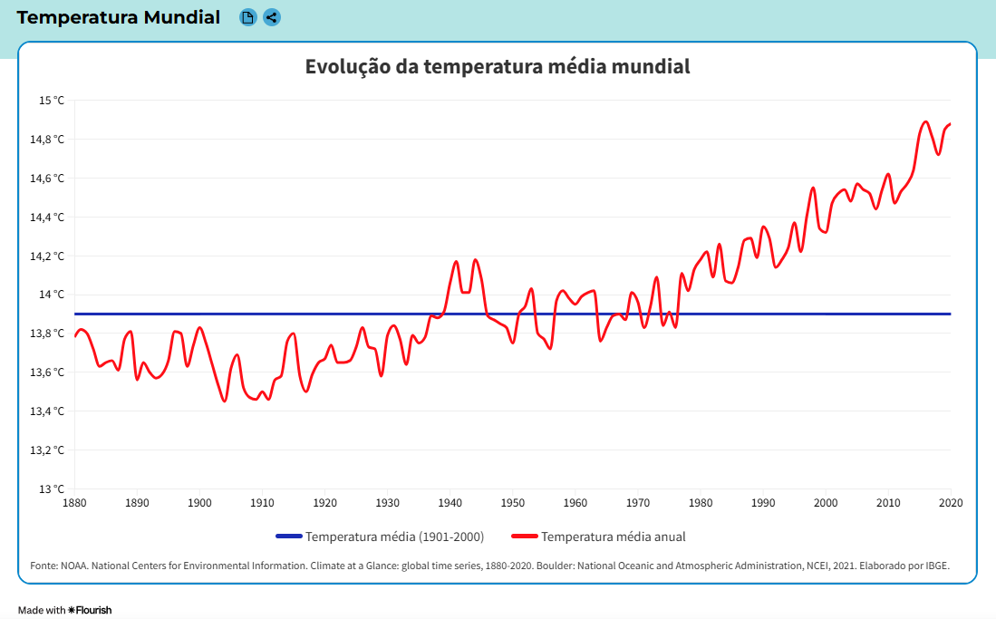
Desconforto Térmico
Temperatura ideal para funcionamento do organismo: O calor pode ser fatal para os seres humanos, pois o organismo funciona em uma faixa limitada de temperatura interna (entre 36ºC e 37ºC).
Exaustão Térmica: O corpo ajusta a temperatura por meio de mecanismos fisiológicos (transpiração e a dilatação dos vasos sanguíneos).
Afeta a população: Dessa forma, as regiões mais afetadas são as grandes cidades, as quais concentram a maior parte das pessoas que consomem esse tipo de serviço destinado ao entretenimento.
Caso Ana Clara Benevides: No dia 17/11/2023, durante a apresentação da cantora Taylor Swift em sua turnê "The Eras Tour". Sensação térmica de 59.3°C no estádio Nilton Santos, Rio de Janeiro.

Slide 8
Como resolver esse problema?
A ClimeTech te responde!

Slide 9

Solução Proposta do Projeto
Criar um sistema de monitoramento para manter a temperatura do ambiente confortável e a umidade entre 40% e 60%.
Redução de reclamações, desistências de eventos e futuras calamidades tanto com espectadores quanto com os artistas e/ou jogadores.
Maior disposição do público em investir mais nos ingressos a fim de obter um conforto maior.
Aumento da reputação do estádio e, consequentemente, maior atração de artistas em busca da infraestrutura.
Lucro de 30% a mais em 12 meses.
Fortalecimento de parcerias com empresas investidoras.

Slide 10
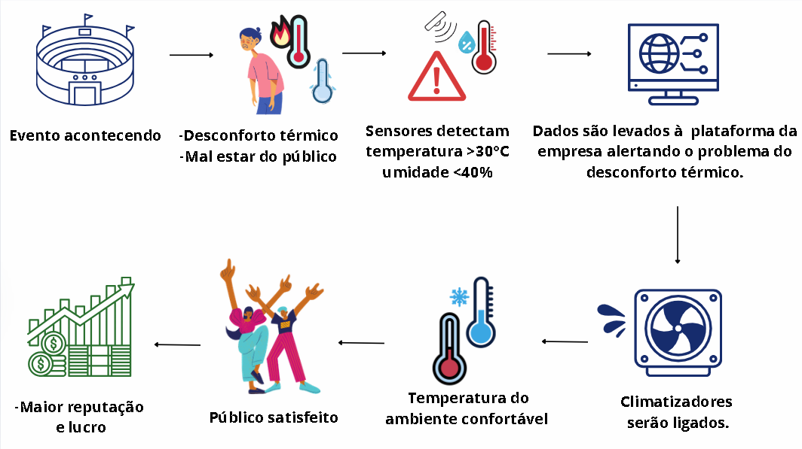
Diagrama de Visão de Negócio

Slide 11
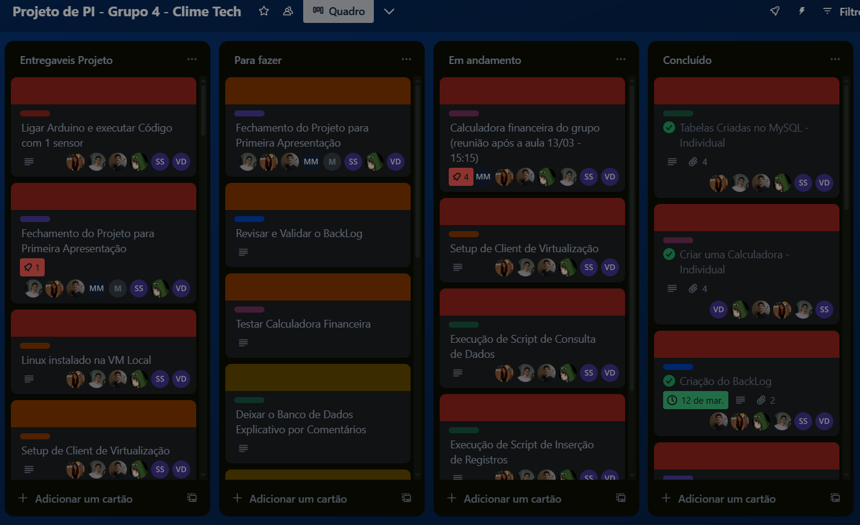
Ferramentas de Gestão de Projeto

Slide 12



Trello
GitHub
Discord
.
O Trello é uma plataforma que funciona como uma ferramenta de gestão de projetos e trabalho e equipe
Permite criar fluxogramas e acompanhar o progresso
Proporciona maior organização
O GitHub é uma plataforma online de armazenamento e compartilhamento de códigos
Controlar versões de arquivo
Documentação de software em desenvolvimento
O Discord é uma plataforma de comunicação de texto e voz
Permite a realização de reuniões remotas ("calls")
Melhora a comunicação e organização da equipe
​

Slide 13
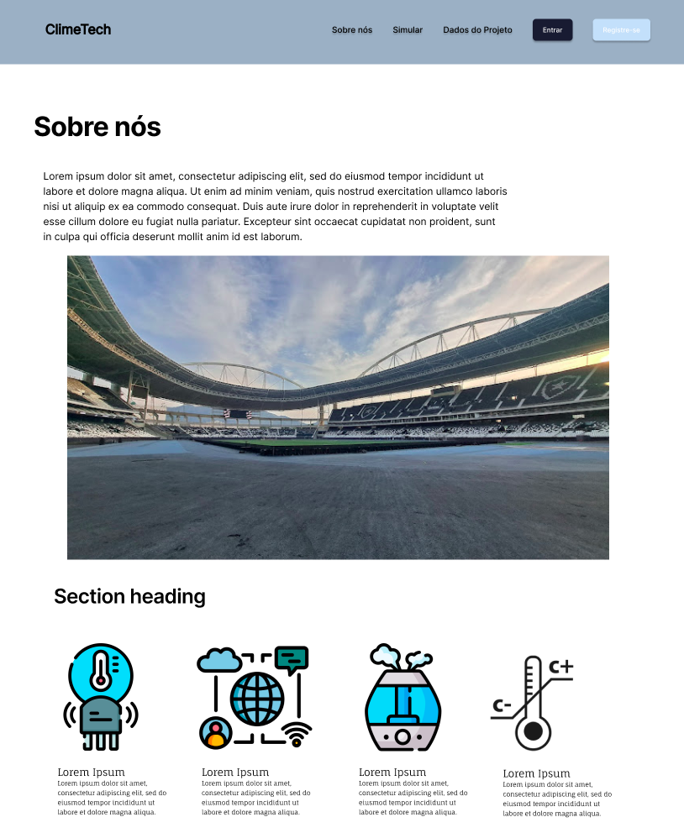
Protótipo do site institucional
Notes:
Victor:
Muito prazer, boa tarde, eu sou Victor Duarte, vou explicar o prótipo do site institucional da ClimeTech.
O protótipo contém um header com as seções: "Sobre nós", "Simular" (onde é a nossa calculadora financeira), "Dados do Projeto"; e os botões de log in e sign up.
Esta por exemplo é a página de informatização sobre a empresa.

Slide 14
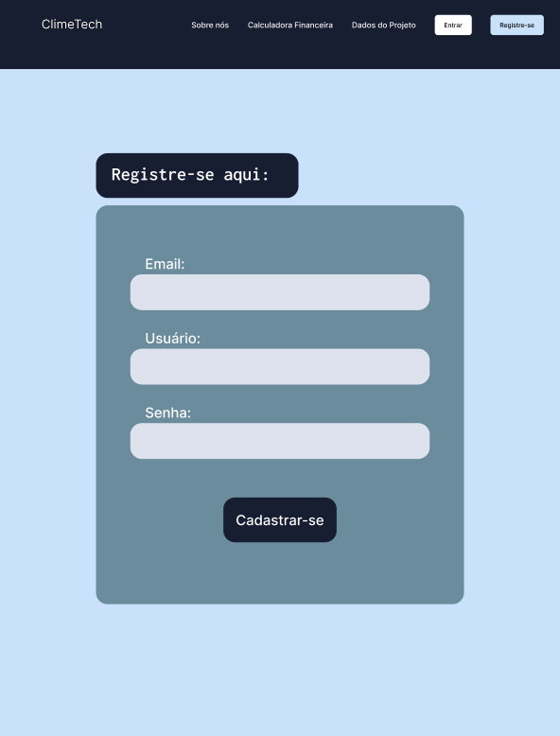
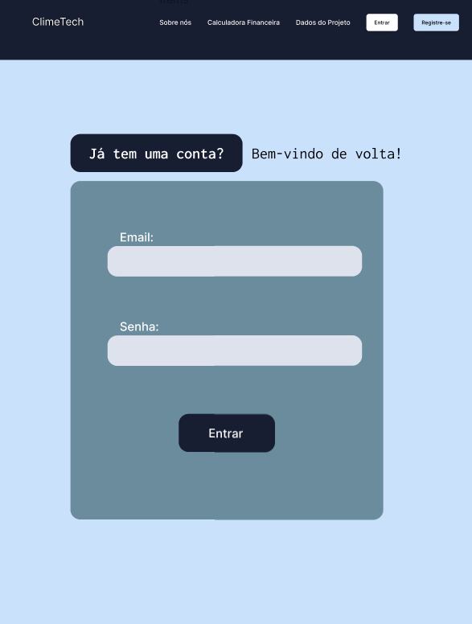
Tela de Registro
Tela de Login
Notes:
Victor:
Estas são as telas de sign up e log in.
Os campos são […]

Slide 15
Quais serão os próximos passos?

Slide 16
Proximos passos do projeto
Utilizar sensor o com API Local
Simulação do sensor + gráfico
Comandos Linux
Gestão de SO
Script MySQL Server
Modelagem Lógica v1
Planilha Sprint Backlog
Diagrama de Solução
Fluxograma do Suporte
Ferramenta de Help Desk
Documento de Mudança
Modelagem Lógica
Script SQL Server
Teste Integrado Dashboard
Teste Integrado (Arduíno + DB)
Data Acqu Ino + BobIA (N3)
Conceitos Básicos de Rede
Arquitetura Client/Servidor
Intregração do Banco de Dados com o Site

Slide 17

Obrigado pela atenção!
ClimeTech
0800-555-0152
contato@climetech.com
www.climetech.com.br

